Slide 1
Info Gamer
Napravio:Marko Polinčić 1.B

Slide 2
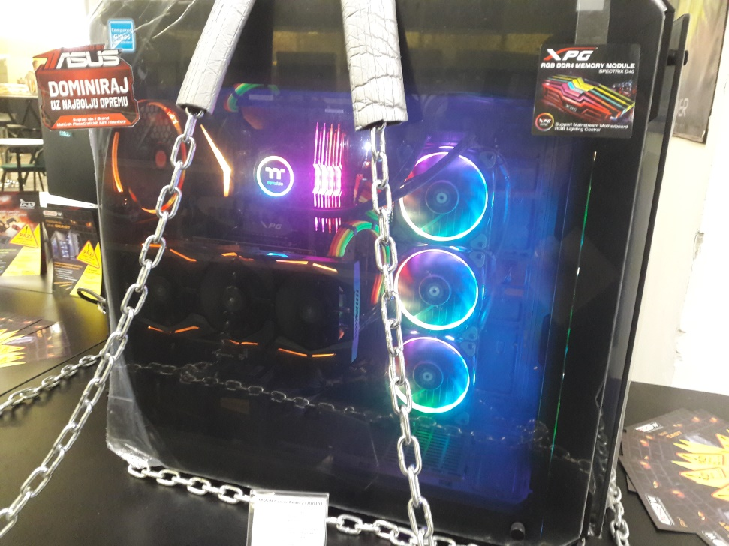
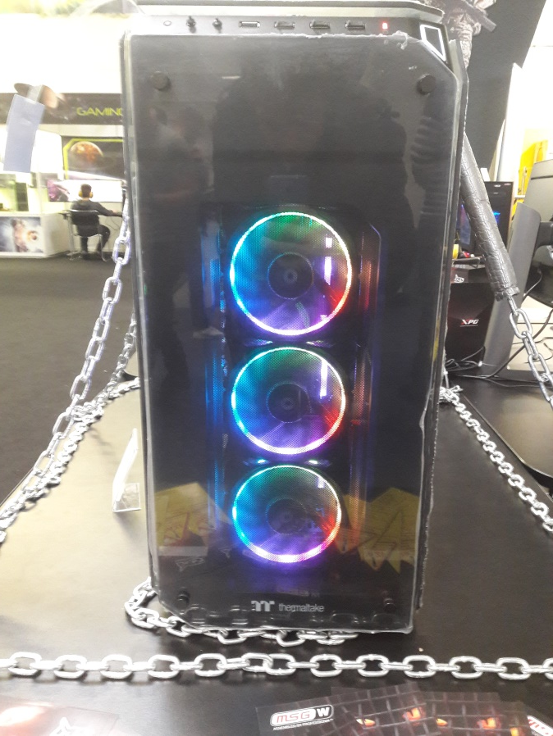
Na ulasku na info gamer prvo što sam vidio od gaming opreme bio je ovaj high-end gaming pc koji je imao intel core i9 procesor, gtx 1080Ti republic of gamers grafičku karticu koja je imala 11 gb gddr5 memoriju i imalo je 16gb rama.

Slide 3
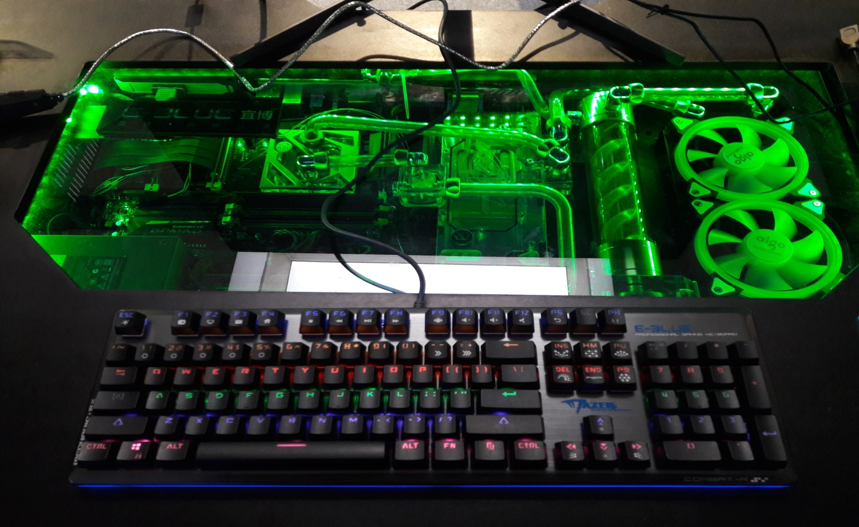
Na info gameru sam testirao novu igricu koja je izašla ove godine Call of Duty ww2.Igricu sam testirao na jednom od najboljih računala na info gameru.Novi CoD je dosta zahtjevna igrica ali ju je računalo bez problema pokrenilo,dok sam igro koristio sam razer mehaničku tipkovnicu.

Slide 4
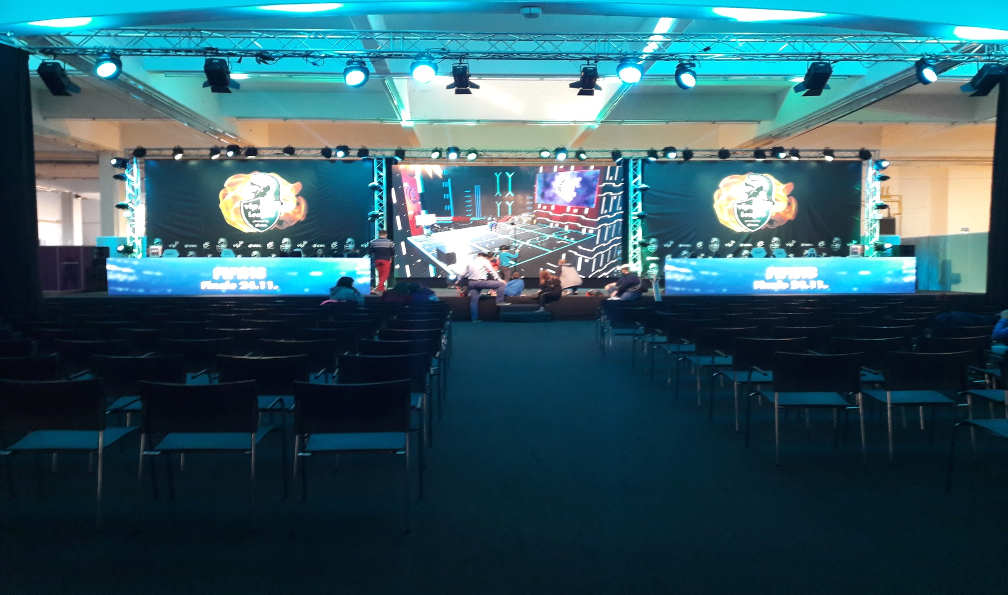
Ovo je bio glavni stage za testiranje vr-a (virtual reality)

Slide 5
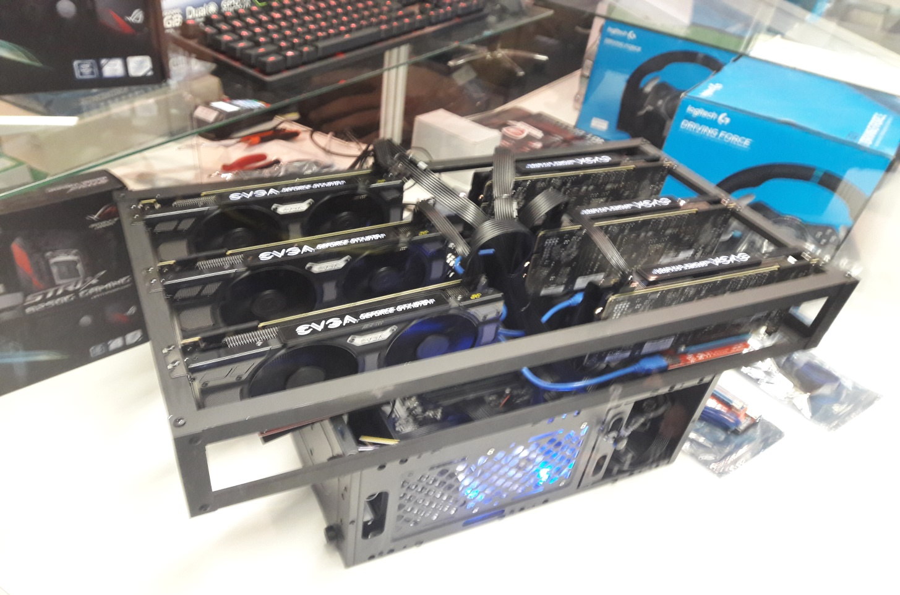
U prolasku sam vidio 6 spojenih grafičkih kartica koje su sve radile.Grafičke kartice su bile EVGA gtx 1070Ti 8gb gddr5 cijena jedne takve grafičke kartice je 500 dolara

Slide 6
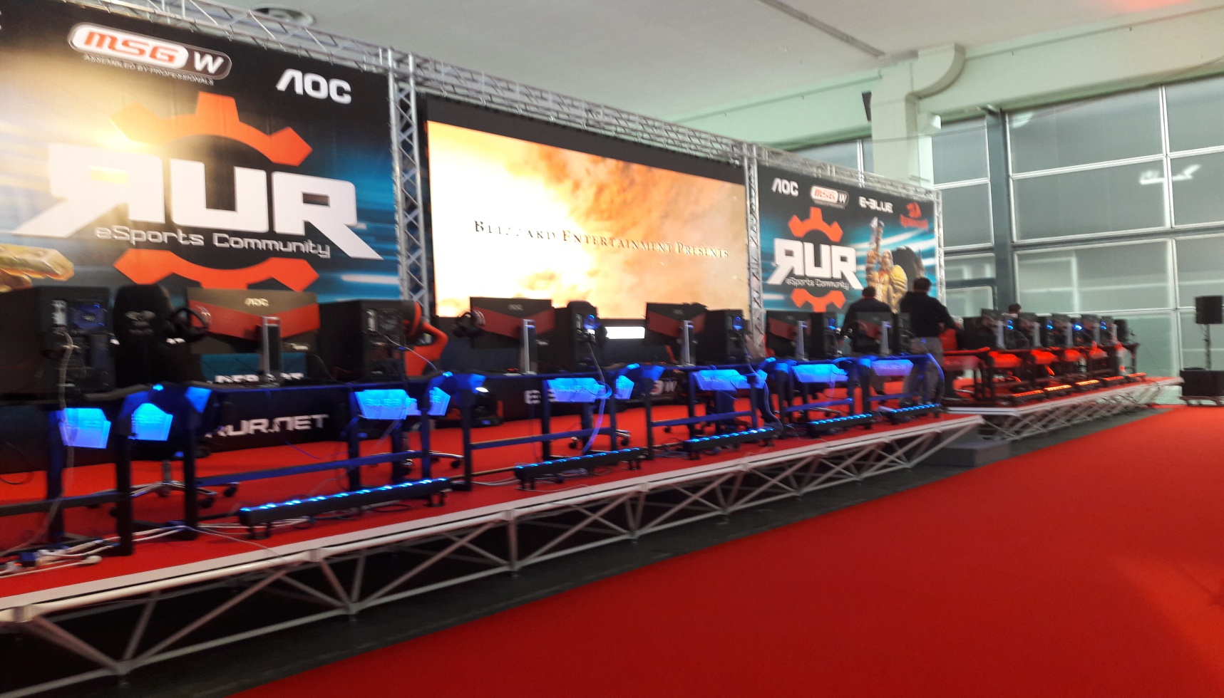
Na ovima računalima se igrala igrica overwatch koja je izašla 2016 godine
(nije toliko zahtjevna igica za računalo)

Slide 7
U ovoj sam vam prezentaciji pokazao kako se tehnologija brzo razvija i kako svake godine dobivamo sve bolje i bolje igrice.Nadam se da ste uživali u ovoj kratkoj prezentaciji :D

Slide 8
Kraj!

